Slide 1
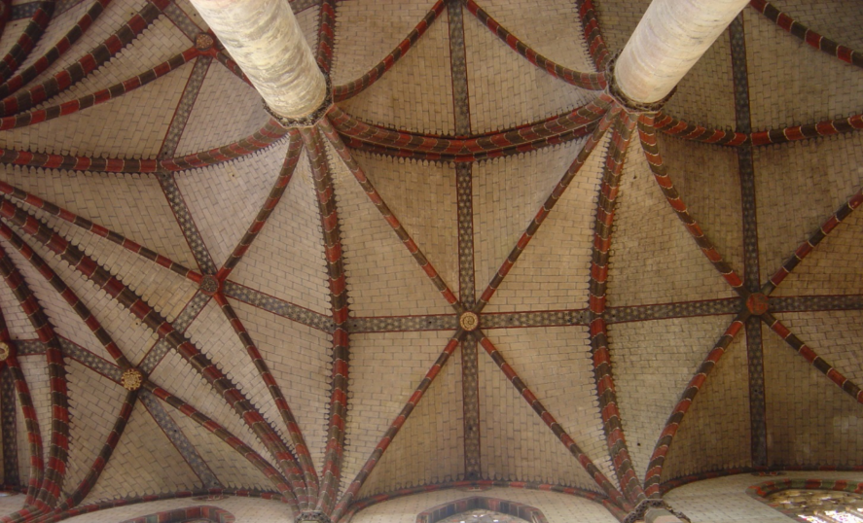
ARCHITETTURA TECNICA_aa 2024-25
LA COPERTURA DEGLI AMBIENTI
Tema DISCONTINUITA’

Slide 2
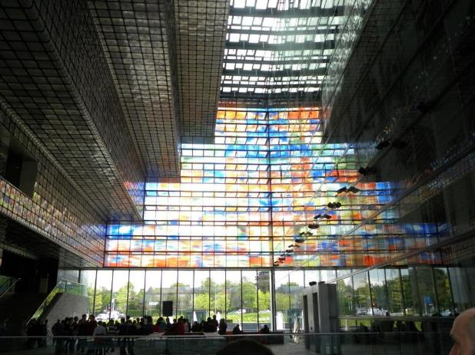
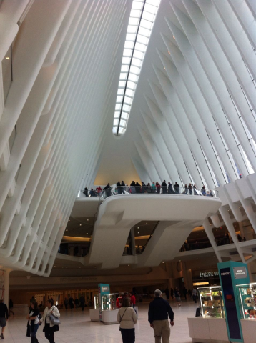
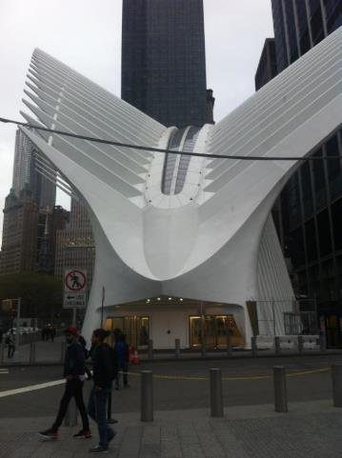
ARCHITETTURA TECNICA_aa 2024-25
MECCANISMO INTERNO DI TRASMISSIONE DEI CARICHI
PRINCIPI COSTRUTTIVI
Involucro scatolare
Involucro globale
S.Calatrava Oculus, NYC, 2016

Slide 3
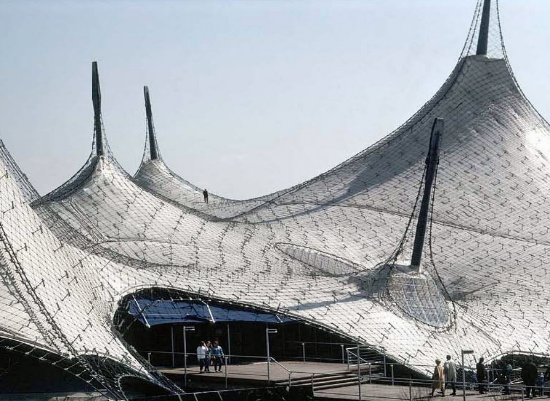
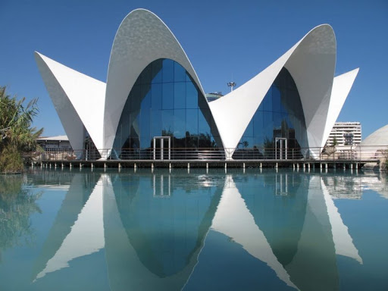

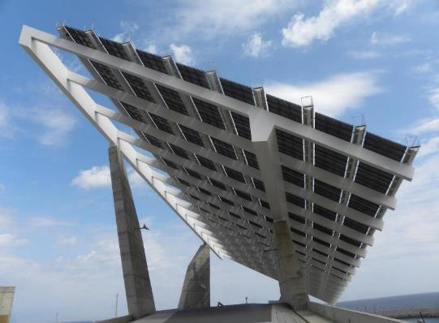
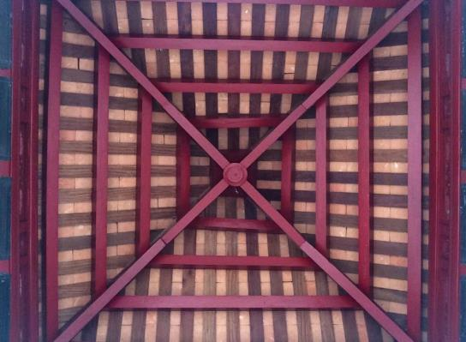
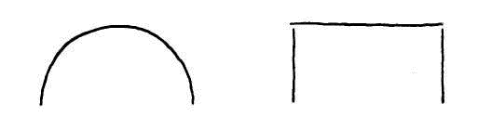

ARCHITETTURA TECNICA_aa 2024-25
MECCANISMO INTERNO DI TRASMISSIONE DEI CARICHI
APPARECHIATURE COSTRUTTIVE
a flessione
SOLAI
a compressione
VOLTE
GUSCI
a trazione
VOLTE SOTTESE

Slide 4
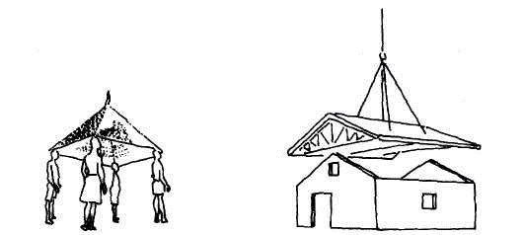
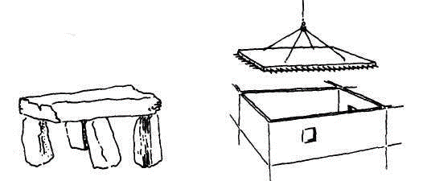
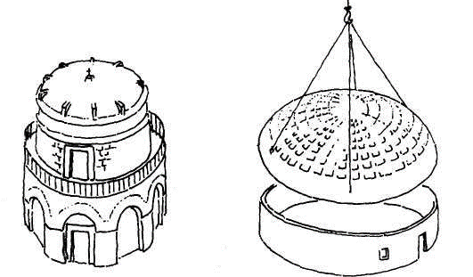
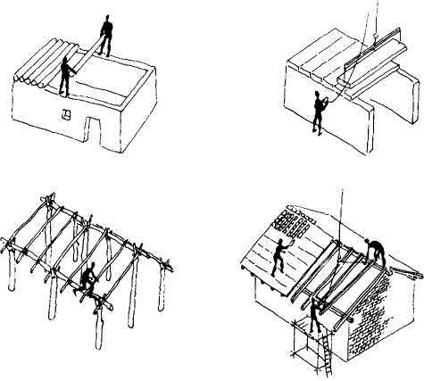
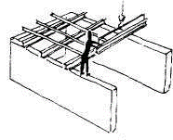
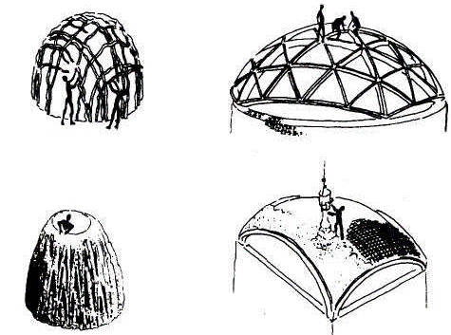
ARCHITETTURA TECNICA_aa 2024-25
PRINCIPI COSTRUTTIVI PER LA REALIZZAZIONE DEI SOLAI
PRINCIPIO DEL COPERCHIO
La copertura del campo è effettuata con un unico elemento
prodotto fuori opera
PRINCIPIO DELLA REALIZZAZIONE IN OPERA
La copertura del campo è effettuata tramite
più elementi componibili, oppure modellando un elemento unico per concrezione

Slide 5
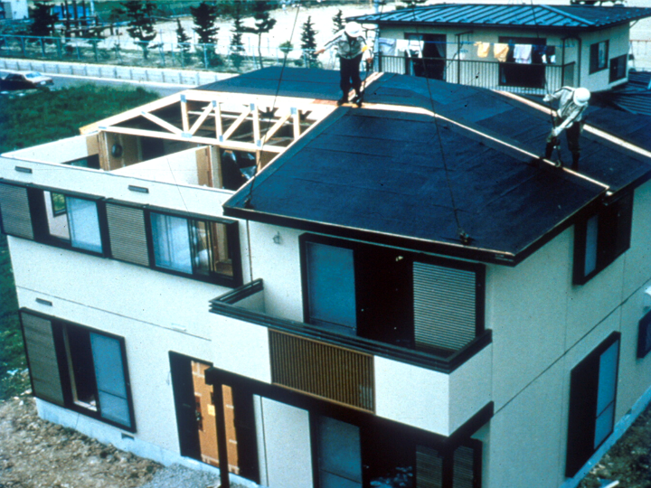
ARCHITETTURA TECNICA_aa 2024-25
PRINCIPI PER LA REALIZZAZIONE DEI SOLAI
PRINCIPIO DEL COPERCHIO

Slide 6
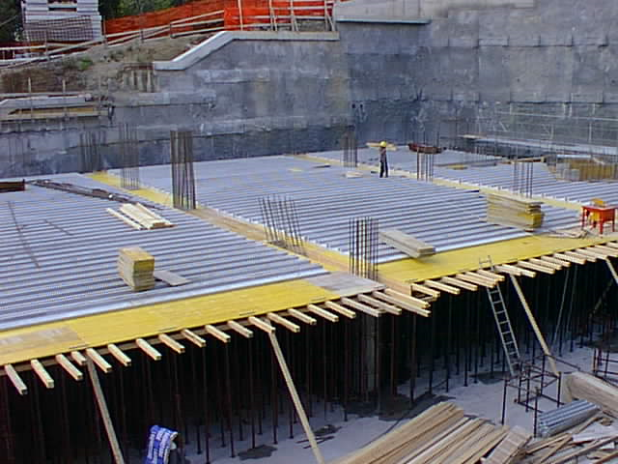
ARCHITETTURA TECNICA_aa 2024-25
PRINCIPI PER LA REALIZZAZIONE DEI SOLAI
PRINCIPIO DELLA REALIZZAZIONE IN OPERA

Slide 7
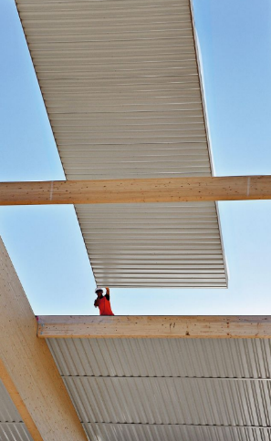
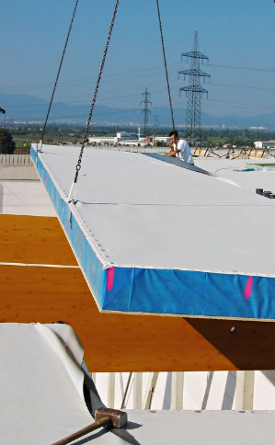
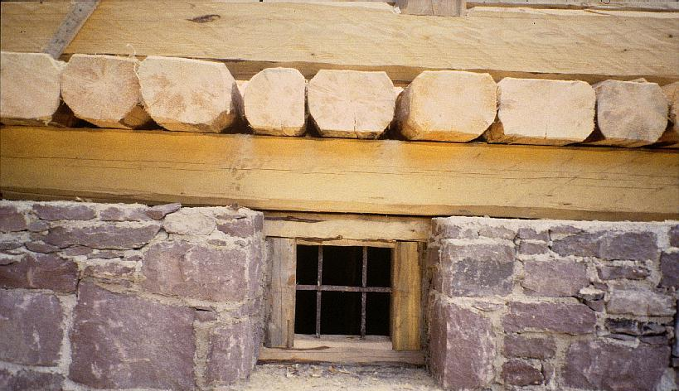
ARCHITETTURA TECNICA_aa 2024-25
PROCEDIMENTI COSTRUTTIVI
A ELEMENTI AUTOPORTANTI
Luce libera coperta da elementi accostati tra di loro e resi eventualmente solidali

Slide 8
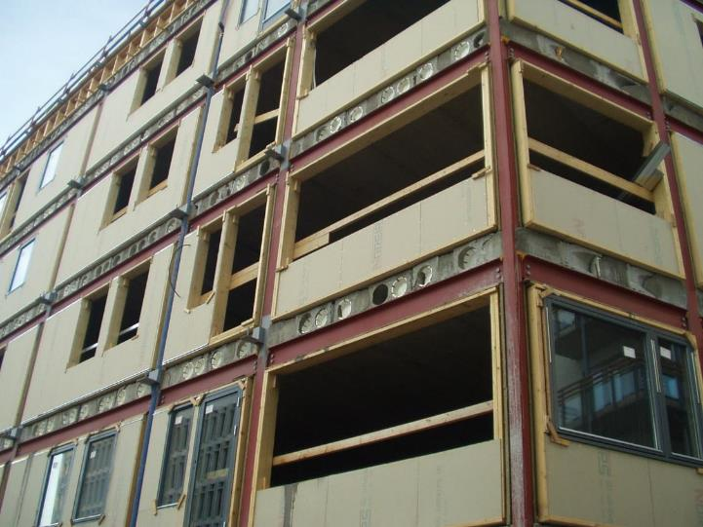
ARCHITETTURA TECNICA_aa 2024-25
PROCEDIMENTI COSTRUTTIVI
A ELEMENTI AUTOPORTANTI_RAPPORTI CON STRUTTURA IN ELEVAZIONE

Slide 9
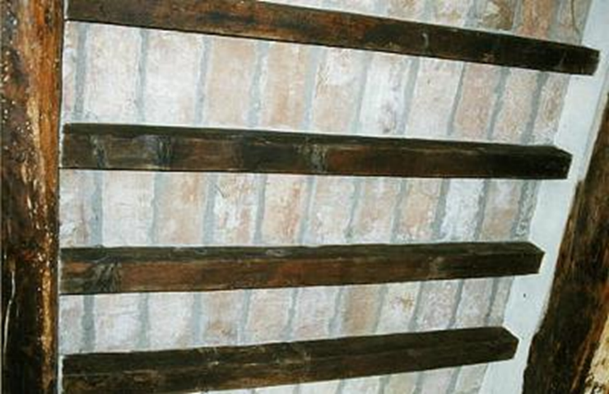
ARCHITETTURA TECNICA_aa 2024-25
PROCEDIMENTI COSTRUTTIVI
A ORDITO PIU’ IMPALCATO
La luce libera viene ridotta mediante la giustapposizione di uno o più ordini di travi (ordito) e da elementi di chiusura di piccole dimensioni (impalcato)

Slide 10
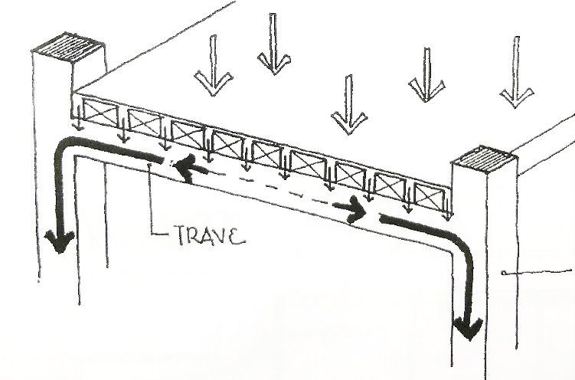
ARCHITETTURA TECNICA_aa 2024-25
PROCEDIMENTI COSTRUTTIVI
A ORDITO PIU’ IMPALCATO
ORDITO
carico di esercizio
IMPALCATO
ordito semplice
monostrato (blocchi,tavole, pannelli)
ordito doppio/multiplo
stratificato
grigliato di travi
MATERIALI
TECNOLOGIA
in legno
a secco
meccanismo di funzionamento della struttura in elevazione: trave (setto)
in acciaio/metallo
a concrezione
in vetro
in polimeri
tessuti

Slide 11
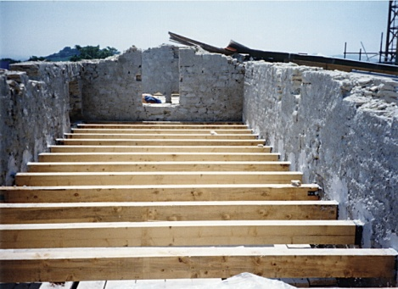
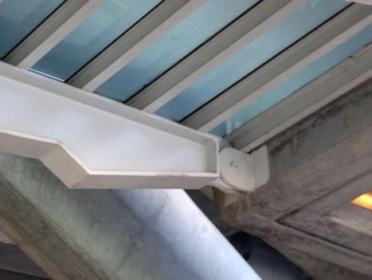
ARCHITETTURA TECNICA_aa 2024-25
Solai a ordito semplice
Solai a ordito multiplo

Slide 12
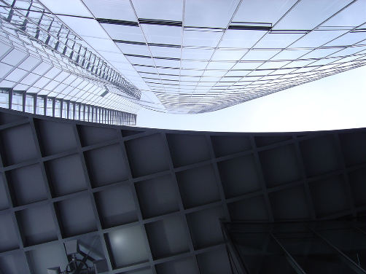
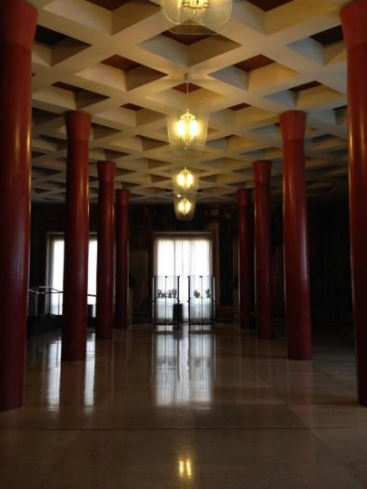
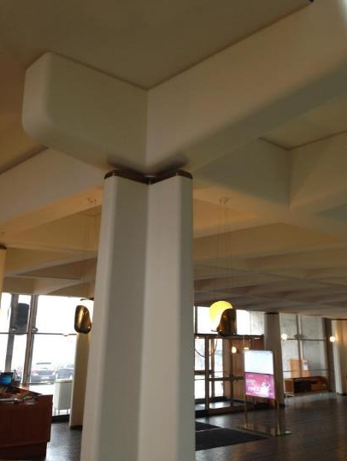
ARCHITETTURA TECNICA_aa 2024-25
Solai a grigliato di travi
Solai a piastra nervata

Slide 13
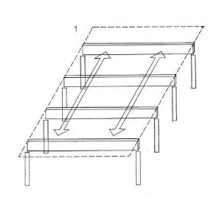
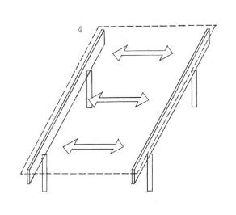
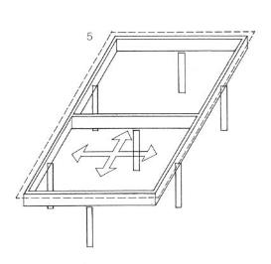
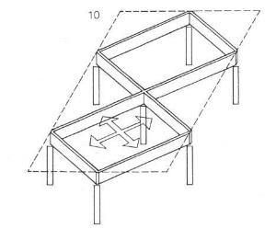
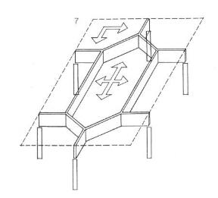
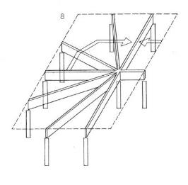
ARCHITETTURA TECNICA_aa 2024-25
Solai a grigliato di travi
sezione resistente
ruolo dell’impalcato: chiudere la luce libera tra gli elementi dell’ordito

Slide 14
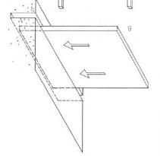
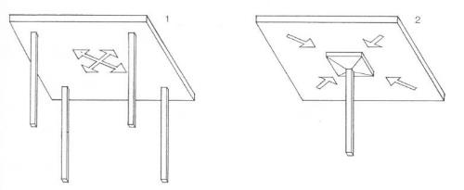
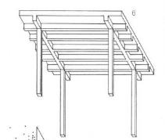
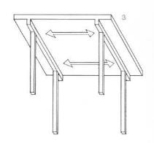
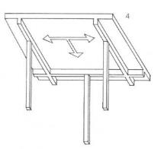
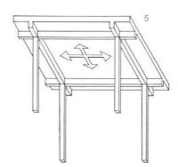
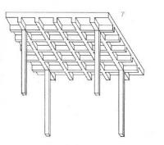
ARCHITETTURA TECNICA_aa 2024-25
Solai a piastra
Solai a piastra nervata
direzione di trasmissione dei carichi/tessitura elementi resistenti
soletta a sbalzo
piastra semplice
piastra a fungo con rinforzi d’imposta
piastra su due appoggi monodirezionale
piastra su 3 o 4 appoggi
piastre nervate
mono o bidirezionali
sezione resistente
ruolo dell’impalcato: parte della sezione resistente

Slide 15
ARCHITETTURA TECNICA_aa 2024-25
TIPOLOGIE DI TRAVI
trave
trave
solaio
solaio
pilastro
pilastro
ribassata
in spessore
trave
trave
solaio
solaio
pilastro
pilastro
rialzata
di bordo

Slide 16
ARCHITETTURA TECNICA_aa 2024-25
CLASSIFICAZIONE SOLAI
Materiali impiegati per l’ordito o per l’intero sistema di elementi resistenti
SOLAI IN LEGNO
interamente in legno (o materiali a base di legno)
a ordito in legno e impalcato in laterizio
SOLAI IN ACCIAIO
interamente in acciaio
a ordito in acciaio e impalcato in laterizio
a ordito in acciaio e impalcato in legno
a ordito in acciaio e impalcato in vetro
a ordito in acciaio e impalcato misto acciaio-calcestruzzo
SOLAI IN LATEROCEMENTO
a ordito in calcestruzzo alleggerito
travetti in opera e pignatte
travetti prefabbricati e pignatte
predalles e pignatte o alleggerimenti in diverso materiale
SOLAI IN CALCESTRUZZO
a soletta piena o nervata in solo calcestruzzo

Slide 17
ARCHITETTURA TECNICA_aa 2024-25
SOLAI IN LEGNO
ORDITO
SEZIONI PIENE
massello
lamellare
a/b = 1/2 - 1/3 sezioni tozze
a/b = ¼ - 1/5 sezioni snelle
SEZIONI
COMPOSTE
elementi sovrapposti
reticolari
b
IMPALCATO
a
TAVOLATO
semplice, doppio
PANNELLI A BASE DI LEGNO
compensati, OSB, pannelli di particelle
LATERIZIO
tavelle piene, tavelloni
INTERASSE
INTERASSE

Slide 18
ARCHITETTURA TECNICA_aa 2024-25
SOLAI IN LEGNO_problematiche progettuali
ECCESSIVO SPESSORE (orditi multipli)
ordito secondario in spessore
ECCESSIVA FRECCIA DEL SOLAIO
irrigidimento impalcato
sovradimensionamento trave
marcescenza testa della trave
aerazione
APPOGGIO SULLE STRUTTURE PORTANTI PRINCIPALI
sostegno
cordolo

Slide 19
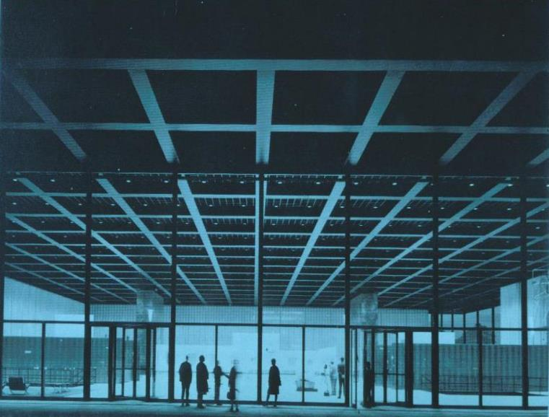
ARCHITETTURA TECNICA_aa 2024-25
SOLAI IN ACCIAO

Slide 20
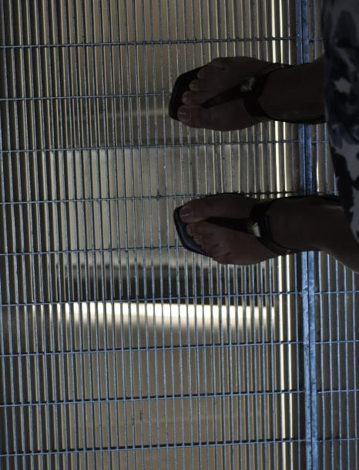
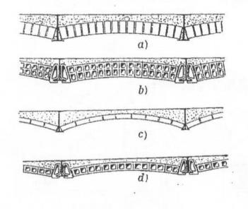
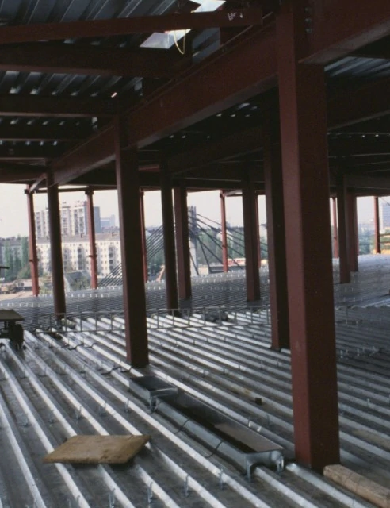
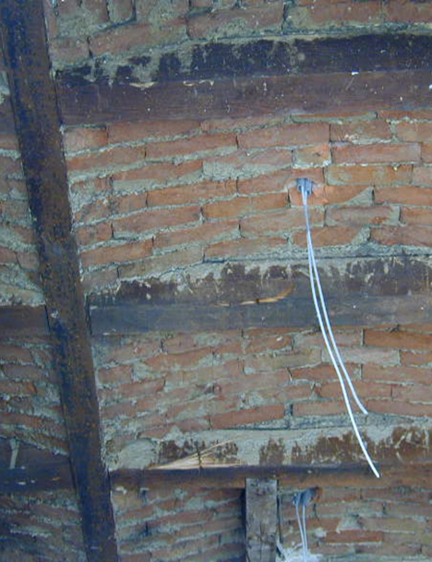
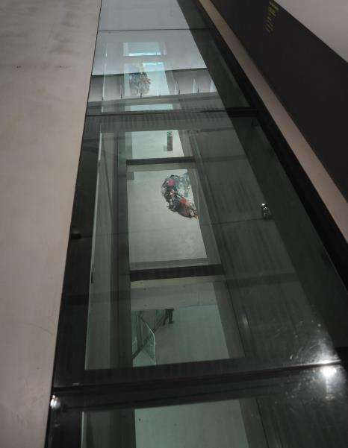
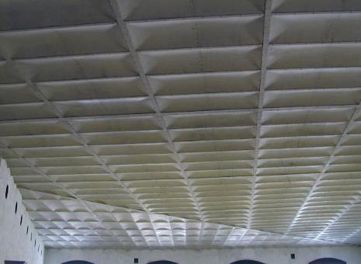
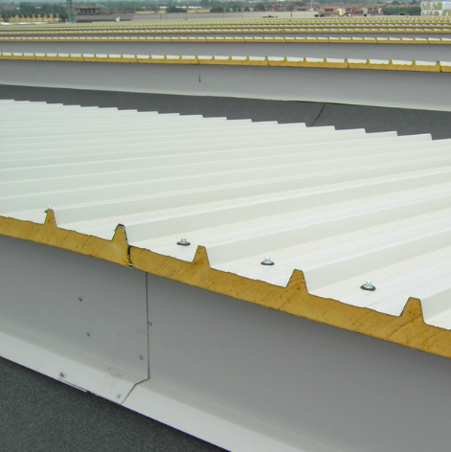
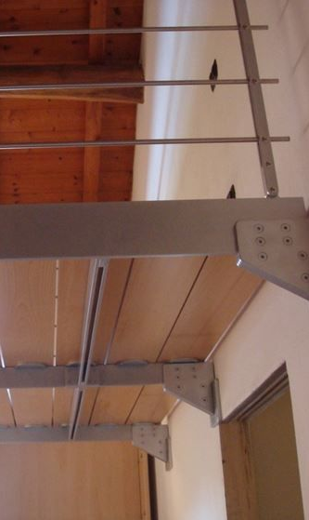


ARCHITETTURA TECNICA_aa 2024-25
SOLAI IN ACCIAIO
ORDITO
SEZIONI PIENE
profili aperti o chiusi
a caldo o a freddo
SEZIONI
COMPOSTE
elementi accoppiati
reticolari
IMPALCATO
RETI e GRIGLIATI
VETRO
LEGNO
LAMIERE D’ACCIAIO
semplice, irrigidite (imbutite, grecate)
PANNELLI STRATIFICATI
lamiera e isolante https://www.isopan.it/https://www.isopan.it/
http://www.isolpack.com/IT/prodotti/coperture/
LATERIZIO
voltine in laterizio, tavelle piene, tavelloni
LAMIERA GRECATA E CALCESTRUZZO
collaboranti, non collaboranti

Slide 21

ARCHITETTURA TECNICA_aa 2024-25
SOLAI IN CALCESTRUZZO

Slide 22




ARCHITETTURA TECNICA_aa 2024-25
EVOLUZIONE DEI SOLAI IN C.A.
SOLETTA PIENA
zona compressa
asse neutro
SOLETTA NERVATA
zona tesa
SOLAIO MISTO LATERO CEMENTIZIO
con alleggerimenti / cassaforme perse funzionali
SOLAI A ELEMENTI PREFABBRICATI

Slide 23
ARCHITETTURA TECNICA_aa 2024-25
TIPOLOGIE SOLAI MISTI in c.a.
SOLAIO GETTATI IN OPERA
totalmente in opera
a travetti prefabbricati a traliccio
a travetti prefabbricati precompressi
a laterizio armato
SOLAI A ELEMENTI PREFABBRICATI
E GETTO DI COMPLETAMENTO
pannelli in laterizio prefabbricati
predalles e alleggerimenti in blocchi
coppi e blocchi
SOLAI A ELEMENTI PREFABBRICATI
CON GIUNTI DI COMPLETAMENTO
lastre alleggerite
copponi (T, Ω)

Slide 24


ARCHITETTURA TECNICA_aa 2024-25
TIPOLOGIE SOLAI MISTI in c.a.

Slide 25

ARCHITETTURA TECNICA_aa 2024-25
TIPOLOGIE SOLAI MISTI in c.a.

Slide 26






ARCHITETTURA TECNICA_aa 2024-25
TIPOLOGIE SOLAI MISTI in c.a.

Slide 27


ARCHITETTURA TECNICA_aa 2024-25
TIPOLOGIE SOLAI MISTI in c.a.

Slide 28




ARCHITETTURA TECNICA_aa 2024-25
TIPOLOGIE SOLAI PREFABBRICATI

Slide 29


ARCHITETTURA TECNICA_aa 2024-25
Elementi per l’ordito
calcestruzzo armato, c.a.p
in opera
prefabbricate (precompresse)
trave continua su più appoggi
trave appoggiata

Slide 30




ARCHITETTURA TECNICA_aa 2024-25
Elementi per l’ordito
calcestruzzo armato, c.a.p

